Slide 1
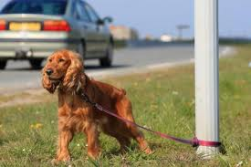
Un animal n’abandonne jamais !...
Encore un qui passera devant moi sans rien faire, en se contentant de dire « oh le pauvre petit »
Heureusement cette gentille dame m’a offert sa compagnie et une partie de sa vie ♥ ! Je suis heureux maintenant ! Après 3 semaines de calvère, il était temps …!
Signez, pour tous mes confrères qui, comme moi il y a peu, sont abandonnés par des gens ne se rendant pas compte à leur achat des nécessités que demandent un animal !
SIGNEZ pour eux s’il vous plaît !
…Pourtant, chaque année, ils sont des milliers à être lâchement abandonnés sur la route des vacances ! L’abandon est un acte barbare, un crime !
Notes:
Encore un qui passera devant moi sans rien faire, en se contentant de dire « oh le pauvre petit »
Heureusement cette gentille dame m’a offert sa compagnie et une partie de sa vie ♥ ! Je suis heureux maintenant ! Après 3 semaines de calvère, il été temps …!
Signez, pour tous mes confrères qui, comme moi il y a peu, sont abandonnés par des gens ne se rendant pas compte à leur achat des nécessités que demandent un animal !
SIGNEZ pour eux s’il vous plaît !

